Slide 1
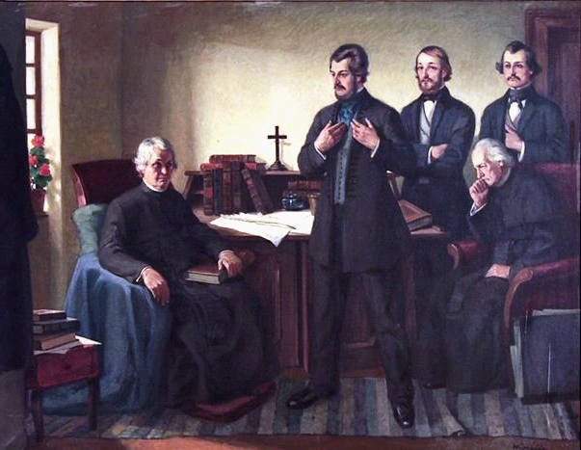
Tri generácie slovenských národovcov
Mgr. Tomáš Takáč

Slide 2
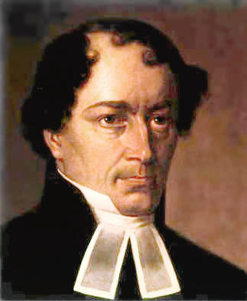
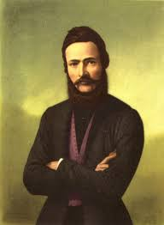
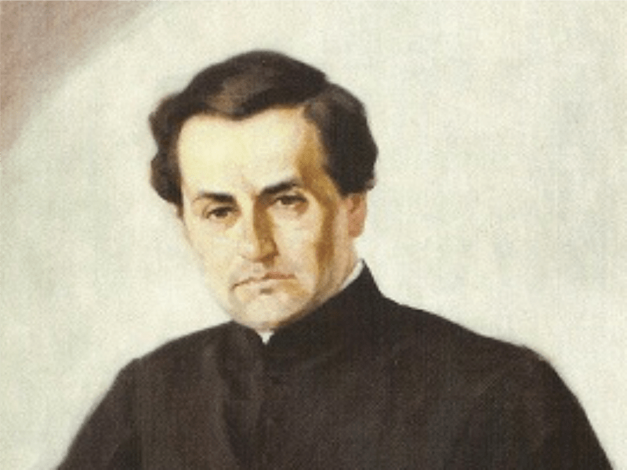
Národné hnutie sa vyvíjalo pozvoľne.
Spočiatku sa rozvíjalo len medzi vzdelancami.
Medzi najvýznamnejšie osobnosti, ktoré ovplyvnili formovanie slovenského národa patrili Anton Bernolák, Ján Kollár a Ľudovít Štúr.
Sformovali sa tri generácie národovcov.
Usilovali sa o kultúrne povznesenie Slovákov a prekonanie jazykovej nejednotnosti.

Slide 3
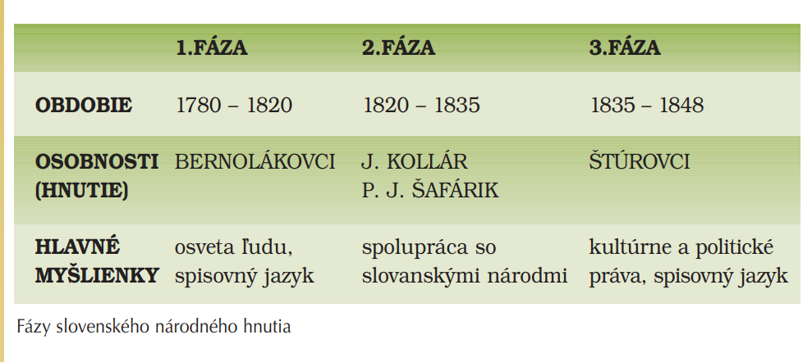
Môžeme hovoriť o troch fázach slovenského národného hnutia.
Spôsobili spolu, navzájom sa prelínali.
Prvá generácia – Bernolákovská.
Pôsobila na sklonku osvietenstva. (Osvietenská)
Zakladali rôzne vzdelávacie spolky a učené spoločnosti.
Predstavitelia : Anton Bernolák a stúpencami boli katolícki vzdelanci.

Slide 4
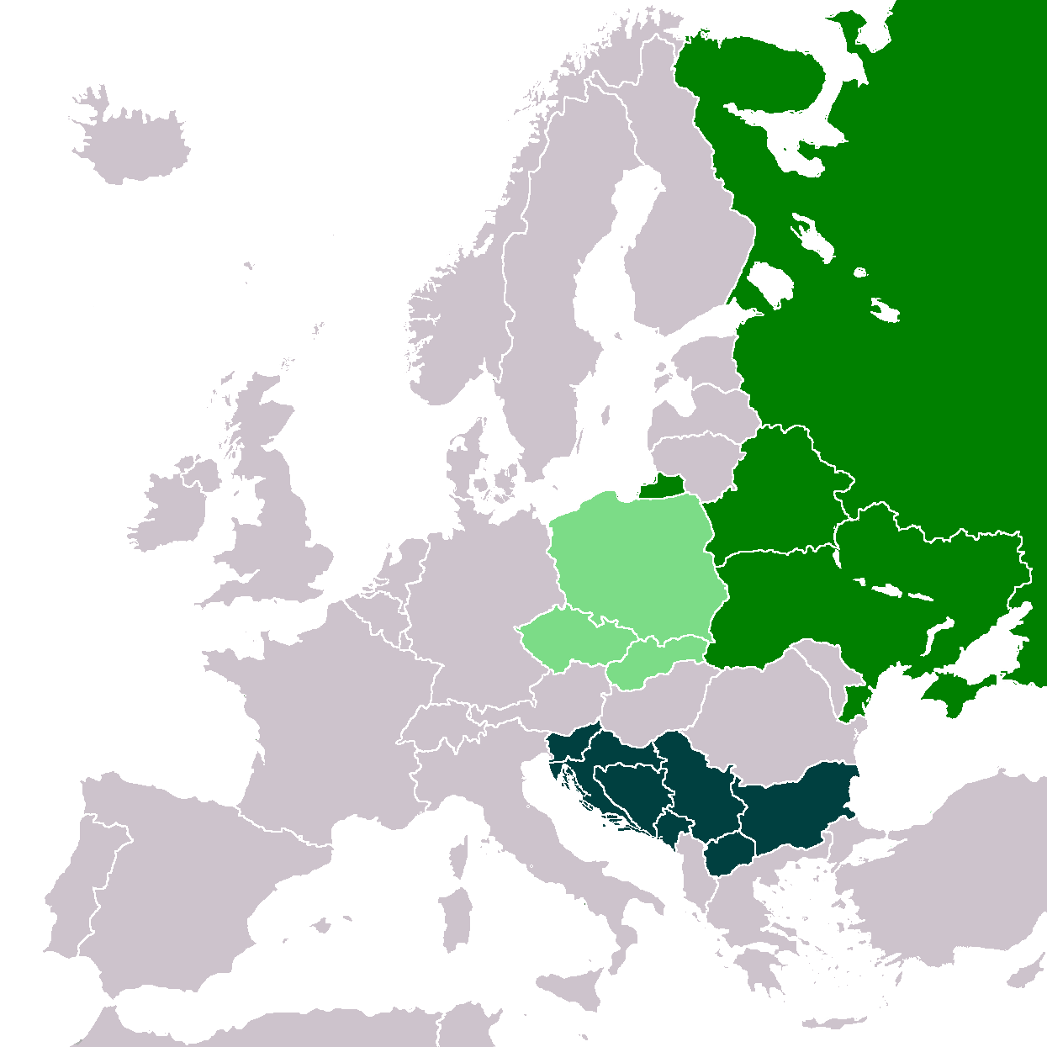
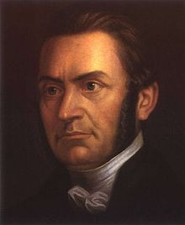
Druhá generácia
Zameriavala sa na rozvíjanie spolupráce s inými slovanskými národmi.
Slovanstvu sa venoval básnik Ján Kollár a vedec Pavol Jozef Šafárik.

Slide 5
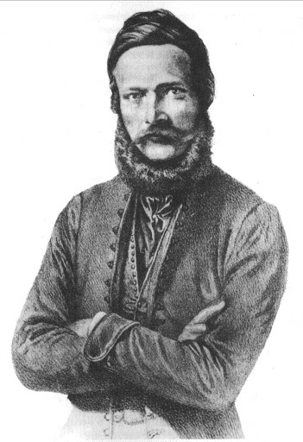
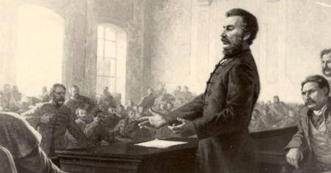
Tretia generácia
Táto generácia sledovala už aj politické ciele Slovákov.
Najvýznamnejšou osobnosťou bol Ľudovít Štúr.
Preto ju nazývame štúrovská.
Bola najmasovejšou a najúspešnejšou skupinou celého slovenského národného hnutia.

